Slide 1
Decaf 实验三
3.语义分析和中间代码生成

Slide 2
Decaf 实验三
语义分析与中间代码生成,主要在包inter中
语义分析-- checkType
变量在使用前需要声明
类型检查
条件表达式需要是bool类型
操作数需要类型兼容
赋值左部和右部类型相同
中间代码生成— gen, jumping
将while，do等语句翻译成if x goto L1等形式

Slide 3
Decaf 实验三
实验内容：
1. 理解源码，添加注释
2. 添加for语句的语义分析和中间代码生成
3. 按照实验手册要求，进行完整的语法、语义错误检测，输出提示信息及编译器恢复扫描。并在实验报告中详细描述。

Slide 4
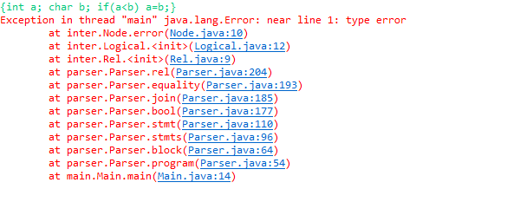
Decaf 实验三
实验结果：类型检查

Slide 5
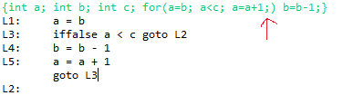
Decaf 实验三
实验结果：中间代码生成

